Slide 1
数字电路与逻辑设计
Digital Circuits and
Logical Design
大连理工大学
电子信息与电气工程学部

Slide 2
课程性质
“数字电路与逻辑设计”是工科电类专业的专业基础课。
通信技术
信号处理
信息编码与传输
数据处理
其他
数字电路与系统
控制器
控制科学
芯片、电路板
编程
集成电路技术
计算机科学

Slide 3
数字电路与系统
第 1 章 数字逻辑基础
第 2 章 逻辑门电路
第 3 章 逻辑代数基础
第 4 章 组合逻辑电路
第 5 章 触发器
第 6 章 时序逻辑电路
第 7 章 脉冲波形的产生与变换
第 8 章 数字系统设计基础
第 9 章 模数与数模转换
第 10 章 半导体存储器及可编程逻辑器件
第 11 章 超高速集成电路硬件描述语言（ VHDL）

Slide 4
第 1 章 数字逻辑基础
§1.1 数字电路
自然界的物理量，按其变化规律可分为两类：
模拟量：数值和时间都可以连续取值
数字量：时间上离散，值域内只能取某些特定值

Slide 5
声音
压力
速度
气味
温度
电压值
流量
Analog
模拟量
人数
模拟量的数字形式
语言和文字
编码
Digital
数字量

Slide 6
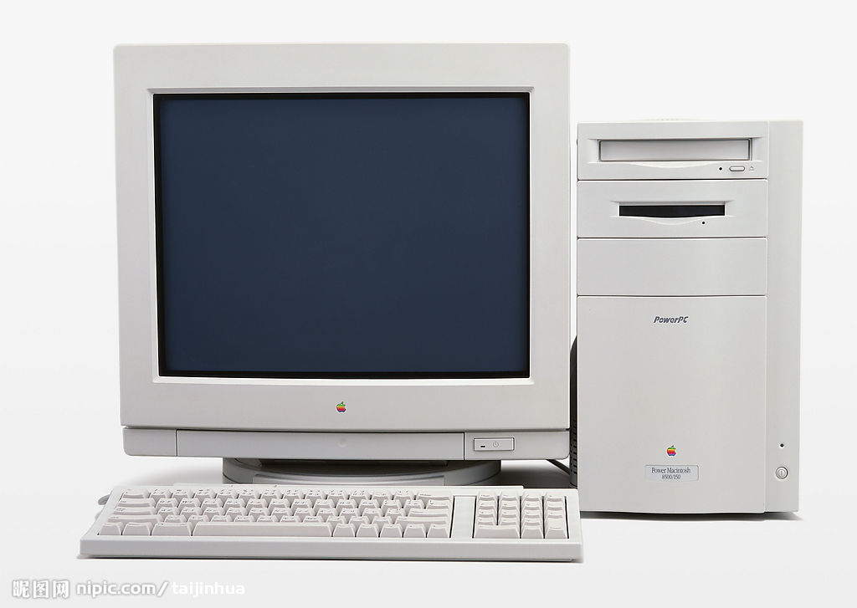



数字系统应用
－－ Computers 计算机
计算机是一种典型的数字系统的应用.
Computer
CPU
Laptop
Memorizer
iMac 一体机
I/O interface
Tablet
平板电脑
digital circuit

Slide 7
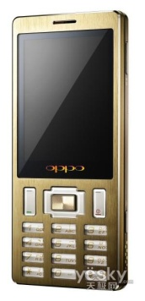

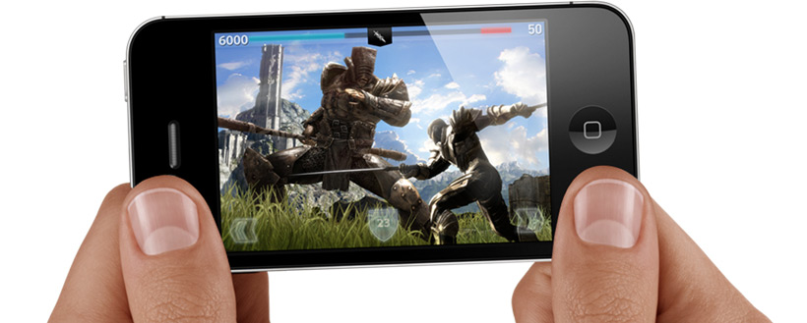
数字系统应用
－－ Mobile-phone 手机
便携式电话终端。全数字制式
除了典型的电话功能外，还包含了掌上电脑、游戏机、MP3、照相机、摄影、录音、GPS、上网等更多的功能。

Slide 8
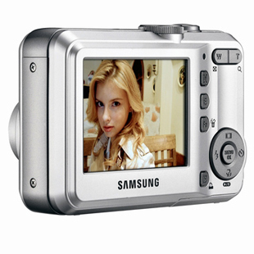

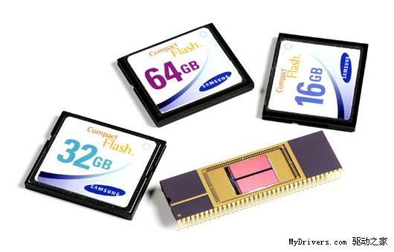
数字系统应用
－－ Digital Cameras 数码相机
传统模拟相机
感光胶片记录影像，胶片成像过程需要严格的加工工艺和技术，胶片不便于保存和传输。
数字相机
将影像的光信号转换为数字信号，以像素阵列的形式进行存储（信息：色彩、光强度和位置等）。数据可压缩处理，便于进行网络的远距离传输。

Slide 9
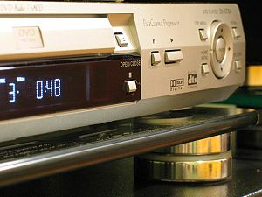
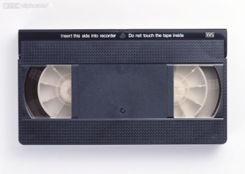
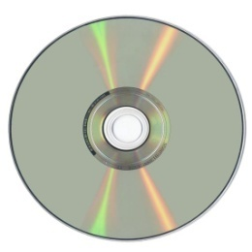

数字系统应用
－－ Video Player 影碟机
记录模拟信号:
录像带，不方便携带和保存。
记录数字信号图像：光盘（直径12 cm）
VCD: (video compact disc) 74 min 影音信息;
DVD: (digital versatile disc) 高压缩比，容量更大，
单片单面: 播放~2小时；双片双面：8小时。
画质和音质更好。
Blu-ray DVD: 清晰度更高，存储量更大

Slide 10

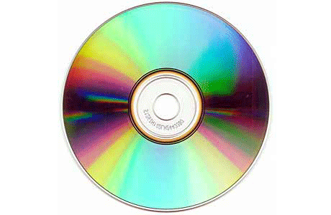
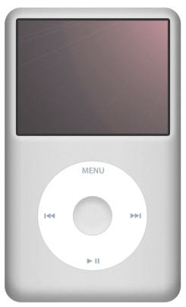
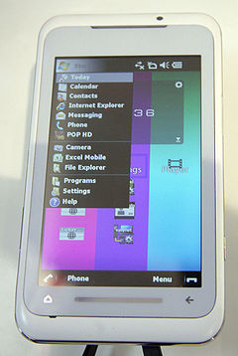
数字系统应用
－－ Audio Recordings 录音
模拟技术：声音录制在磁带上
数字技术: 用数字压缩光碟 CD.
一个CD 播放73 min， 存储超过6百万bit的信息.
MP3－－文件压缩成CD光盘的1/12；可下载，易存储，可在电子邮件或互联网上传送，便携，播放器内无机械运动部件，音质不失色，不跳跃。

Slide 11


数字系统应用
－－ Movie Effects 电影特技
过去电影特技一般采用微缩模型、特技摄影以及在逐格曝光的胶片上大量重叠等方法。
现在采用数字计算机合成出各种各样的特技实体和效果，如太空船、虫类、其他世界的场景、甚至来自地域的灵体等。

Slide 12
数字系统的优势
（1） 稳定性高，可靠性好
给定相同的输入信号（值和时间序列），一个设计完好的数字电路的输出总是相同的。
模拟电路的输出随外界温度、电源电压、器件的老化等因素而发生变化。
数字信号对噪声不敏感，抗干扰能力强，保密性好，信息的保存与传输更加简便可靠。

Slide 13
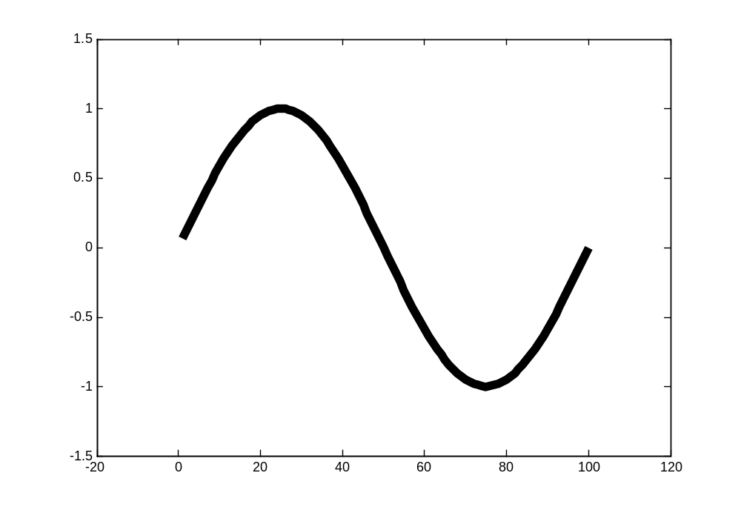


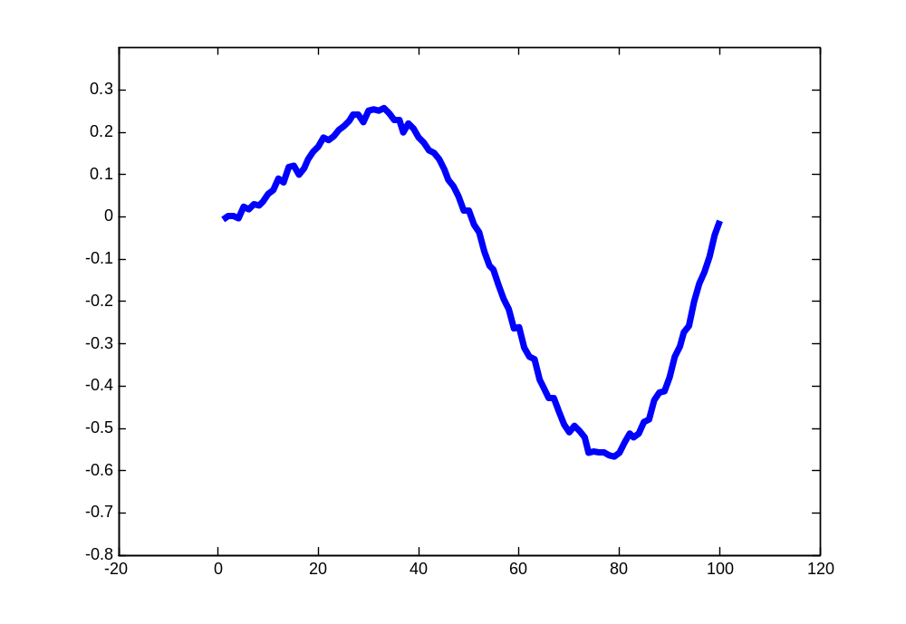

Analog signal
Notes:
Written text in books (due to the limited character set and the use of discrete symbols - the alphabet in most cases)
An abacus was created sometime between 1,000 BC and 500 BC , it later become a form of calculation frequency, nowadays it can be used as a very advanced, yet basic digital calculator that uses beads on rows to represent numbers. Beads only have meaning in discrete up and down states, not in analog in-between states.
DNA comprises a long sequence of four digits (denoted A, C, G, and T), effectively a base-four numeral system. Each of these digits is an organic molecule, known as a nucleotide. DNA is the major system of information transfer from one biological generation to another.

Slide 14
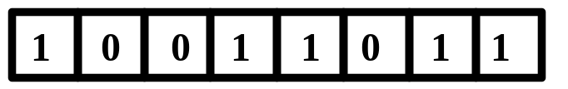
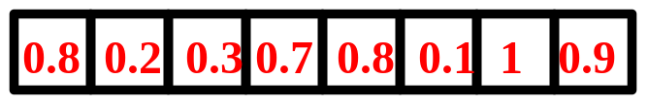
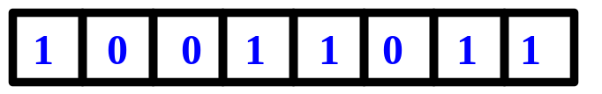
Digital signal
无效区
门限
划分规则
二值体系

Slide 15
数字系统的优势
（2） 易于设计
数字逻辑电路，是对用0和1表示的数字信号进行逻辑运算和处理，广泛使用的数学工具是逻辑代数。
不需要复杂的数学知识，不像对电容器、晶体管或其他模拟器件那样，要求对模型进行计算才能理解和认识它们的内部特性和工作过程。
数字电路能够可靠地区分0和1两种状态就可以正常工作，电路的精度要求不高。因此，数字电路的分析与设计相对较容易。

Slide 16


数字系统的优势
（3） 表征数学量精度高、范围大
Analog system
模拟系统的范围和精度受其线性区域的范围及噪声抑制能力的限制。
Digital system
数字系统可以通过增加信息表示的位数来改善范围和精度。
Tape 磁带
VS
CD 光盘
Life 寿命： 10 years VS 50 years
Tone 音质： Noise 噪声 VS Hi-Fi 高保真

Slide 17
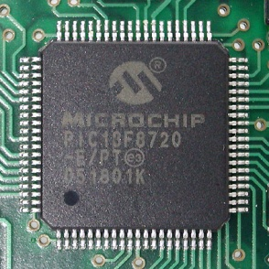
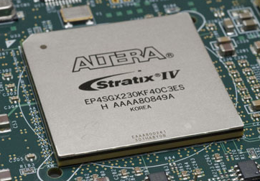
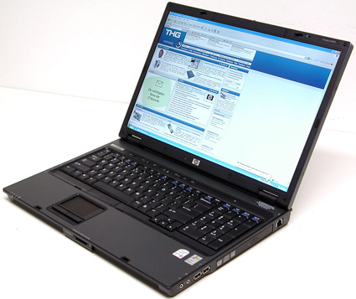
数字系统的优势
（4） 可编程性
现代数字系统的设计，大多采用可编程逻辑器件。采用硬件描述语言（VHDL）在计算机上完成电路设计的编译、仿真及综合，并写入芯片，给用户研发产品带来了极大的方便和灵活性。
单片机
现场可编程门阵列FPGA
Laptop

Slide 18
数字系统的优势
（5） 快速, 低功耗
集成电路中单管的开关速度可以做到小于10⁻¹¹ s。整体器件中，信号从检测输入到输出的传输时间小于2×10⁻⁹ s。意味着器件每秒产生 5 亿个结果。
百万门以上超大规模集成芯片的功耗，可以达到毫瓦级 。

Slide 19
数字系统的优势
（6） 批量生产，低成本
结构简单
适合于电路集成
数字电路:
容易制造
成本低廉
通用性强
台式计算机常备有“扩展插槽”，以便将来使用更快的处理器或更大容量的存储器。

Slide 20

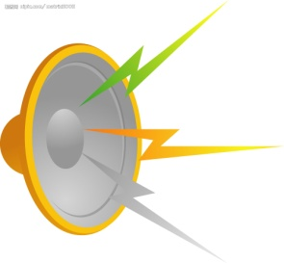

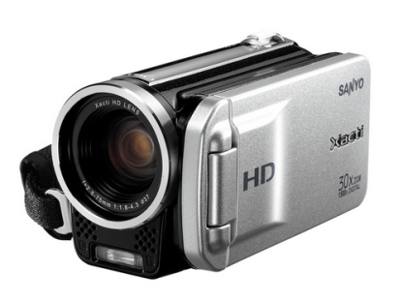
数字系统不能完全替代模拟信号
A/D
Data
Processing
D/A
Analog
Output
Analog
Input
声音、影像的录制和播放是模拟信号

Slide 21
§1.2 数制 Number Systems
在计算机和数字系统中经常会遇到数制与编码。在数字系统中经常使用二进制、八进制和十六进制，而生活中我们多使用十进制。因此有必要了解数制之间的转换关系。
基数：一个数字系统中数的个数称为基数。
（radix or base）
十进制 decimal (r =10)
二进制 binary (r =2)
数制系统
八进制 octal (r =8)
十六进制 hexadecimal (r =16)

Slide 22






1.十进制 Decimal
十进制包含10个数字： 0, 1, 2, 3, 4, 5, 6, 7, 8, 9.
基数为10，逢十进一。
一个十进制的数可以写成 多项式 的形式:
注意：位于不同位置的数大小不同。
权：表示该位置的大小 weight
每个位置的权为基数10 的幂。

Slide 23
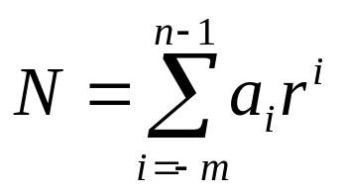


一般说，任何一个基数为 r 的数 N 都可以按权展开成多项式的形式:
n – 整数个数
m – 小数个数
-- 第 i 个数的系数
-- 第 i 个数的位权
2. 二进制 Binary
二进制系统有2个数: 0, 1。
基数为 2，逢二进一。
0~17 列在表 1:

Slide 24
表 1.
Decimal
Binary
0
0
1
2
3
4
5
6
7
8
9
10
11
12
13
14
15
16
17
1
10
11
100
101
110
111
1000
1001
1010
1011
1100
1101
1110
1111
10000
10001

Slide 25
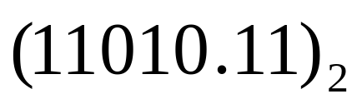


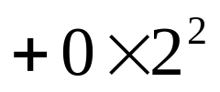

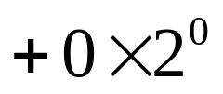


可以写成:
=16 +8 +2 +0.5 +0.25
=26.75
转化成十进制数
从表 1 寻找规律:

Slide 26




表1.
Decimal
Binary
0
0
1
2
3
4
5
6
7
8
9
10
11
12
13
14
15
16
17
1
10
11
100
101
110
111
1000
1001
1010
1011
1100
1101
1110
1111
10000
10001

Slide 27
从表 1 得出:
1
2¹
2²
2³
……
2^{n}
10
100
1000
10···0
n zeros
(128)₁₀ = (2⁷)₁₀
= (10000000)₂
7 zeros
8 位数中最小的数
(2^{n})₁₀ = (10···0)₂
是 (n+1) 位数中最小的数
n zeros

Slide 28
表1.
Decimal
Binary
0
0
1
2
3
4
5
6
7
8
9
10
11
12
13
14
15
16
17
1
2¹-1
10
11
2²-1
100
2²
101
110
111
2³-1
1000
1001
1010
1011
1100
1101
1110
1111
2⁴-1
10000
10001

Slide 29
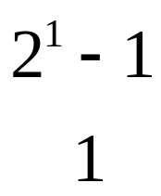
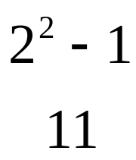
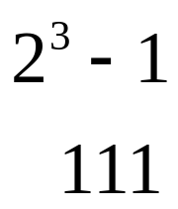
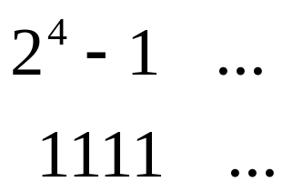
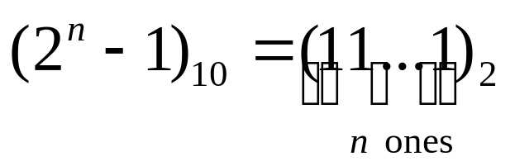
2
是 n 位数中最大的数
例:
(
255
)
=
(
2
8
−
1
)
=
(
11111111
)
10
10





2

8 个1
(
253
)
=
(
255
−
2
)
=
(
−
=
11111111
10
)
(
11111101
)
10
10
2
2

Slide 30
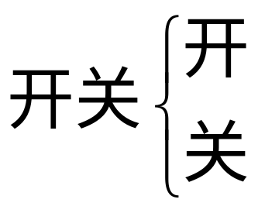
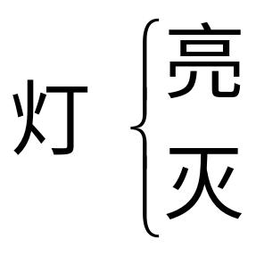
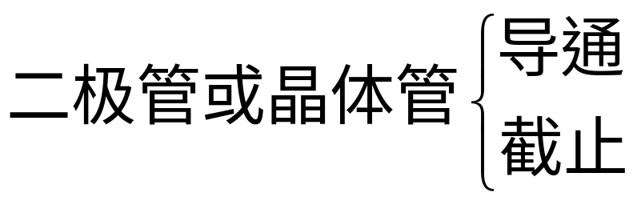
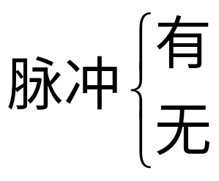

为什么二进制广泛应用于数字系统中？
二进制优点：
容易表示
在计算机和数字系统中, 任何数都是由电路的某种状态来表示的。
分辨性好和抗干扰能力强

Slide 31
二进制的缺点： 数字较大时，位数过多
65:
十进制表示为 2 位：65
二进制表示为 7 位：1000001
数字越大，这个缺点越明显。
所以有些时候经常会用到八进制或十六进制。

Slide 32
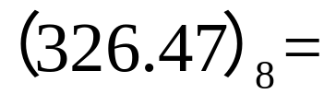
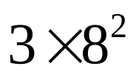
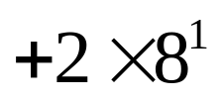
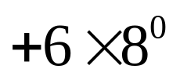
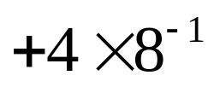
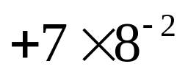
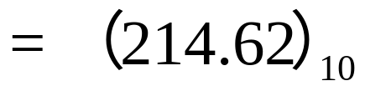
3. 八进制 Octal
八进制包括8个数: 0,1, 2, 3, 4, 5, 6, 7.
基数为 8.
转化成十进制数

Slide 33
表 1.
Decimal
Binary
Octal
0
0
1
2
3
4
5
6
7
8
9
10
11
12
13
14
15
16
17
0
1
2
3
4
5
6
7
1
10
11
100
101
110
111
1000
10
11
12
13
14
15
16
17
1001
1010
1011
1100
1101
1110
1111
10000
10001
20
21

Slide 34
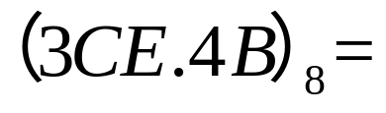
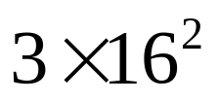
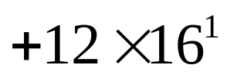
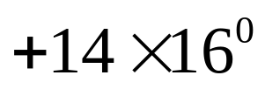
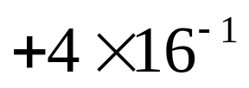
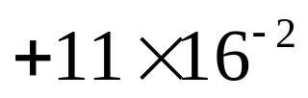
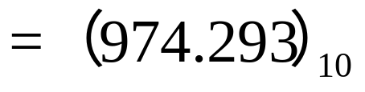
4.十六进制 Hexadecimal
十六进制有16个数，表示为 :
0, 1, 2, 3, 4, 5, 6, 7, 8, 9, A, B, C, D, E, F.
基数为 16.
转化成十进制数

Slide 35
表1.
Decimal
Binary
Octal
Hexadecimal
0
0
1
2
3
4
5
6
7
8
9
10
11
12
13
14
15
16
17
0
1
2
3
4
5
6
7
0
1
2
3
4
5
6
7
8
9
1
10
11
100
101
110
111
1000
10
11
12
13
14
15
16
17
1001
1010
A
B
C
D
E
F
1011
1100
1101
1110
1111
10000
20
21
10
11
10001

Slide 36
十六进制数经常用来描述计算机存储器的地址空间。
如：
有16位地址的计算机随机存储器（RAM）的地址范围为 0~EFFF₁₆（二进制为 0~1110111111111111），
只读存储器（ROM）所占空间为 F000~FFFF₁₆（二进制为 1111000000000000~1111111111111111）.

Slide 37
5. 任意进制 （γ 进制）
γ 进制包括 γ 个数: 0,1… γ-1

Slide 38
练习
下面每个算数运算在至少一种数制中是正确的，试确定每个运算的基数是多少？
（1） 33 / 3 = 11
十进制
（2） 41 / 3 = 13
八进制

Slide 39
思考题
与模拟技术相比，数字技术有哪些优点？
2. 为什么在数字系统中常使用二进制？
3. 使用二进制的优点和缺点各是什么？
4. 在电路中如何表示不同数字？
5. 什么是数制系统中的“权”？

Slide 40
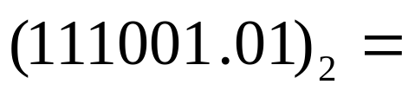
§1.3 数制间转换 Base Conversions
1. γ 进制转换成十进制:
将 γ 进制的数按权展开，就实现了γ 进制转换成十进制。
2. 十进制转换成 γ 进制:
1) 整数部分，除以 γ 取余，直到商为0为止，逆序；
小数部分，乘以 γ 取整，顺序。

Slide 41
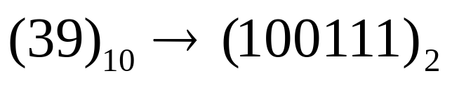
十进制转成二进制:
将 (39.2)₁₀ 转换成二进制数
整数部分，除 以γ 取余，直到商为0为止，逆序
整数：
2
39
remainder 1
LSB (least significant bit)
最低有效位
2
19
……… 1
2
9
……… 1
2
4
……… ０
逆 序
2
2
…….. ０
2
1
……… 1
MSB
(maximum significant bit)
最高有效位
0

Slide 42


小数: 小数部分，乘 以γ 取整，顺序
0.2
x 2
整数
MSB
0
0.4
x 2
0 ……………….
0.8
顺 序
x 2
1 ……………….
1.6
保留位数越多越逼近，越准确。
0.6
x 2
1 ……………….
1.2

Slide 43



十进制转换成八进制:
将 (179.46)₁₀ 转换成 八 进制数
小数点
8
179 ….. 3
8
22 ….. 6
3
8
2 ….. 2
0
5

Slide 44


十进制转换成十六进制:
将 (178.46)₁₀ 转换成 十六进制数
Radix point
16
178 ……2
16
11 ……B
0
7 …….

Slide 45

3. 二进制与八进制之间的转换
一位八进制数可以用3位二进制数表示。
方法: 以小数点为界向两侧划分，三位一组，不够添0
(1 1 0 1 1 1 0 0 1 1. 1 0 1 1 )₂
=
(1563.54)₈
1
5
6
3
5
4
注意：最后 1: 100---4
第一个 1: 001---1
(253.16)₈
.
=
(010
101
011
001
110)₂
两端的0可以略去

Slide 46

4. 二进制与十六进制之间的转换
一位十六进制数可以用4位二进制数表示
方法：以小数点为界向两侧划分，四位一组，不够添0
(1 0 1 0 1 1 1 1 0 1 1 0 1.1 0 1 1 1 0 1)₂
=
(15ED.BA)₁₆
1
5
E
D
B
A
(3D5E.7A8)₁₆ =
(11
1101
0101
1110.
0111
1010
1)₂

Slide 47
§1.4 代码 Codes
代表信息的数码称为代码 (Code)。常用在计算机和数字系统中处理、存储以及传输各种信息。
1.4.1 8421 BCD 码
BCD: binary coded decimal (二进制编码的十进制）
BCD 码是有权码.
BCD码用4位二进制数表示1位十进制数。8421BCD 是应用最广泛的一种BCD码, 因为其位权与二进制数位权相同。

Slide 48
表 1.
Decimal
Binary
Octal
Hexadecimal
8421BCD
0
0000
0
1
2
3
4
5
6
7
8
9
10
11
12
13
14
15
16
17
0
1
2
3
4
5
6
7
0
1
2
3
4
5
6
7
8
9
1
0001
10
0010
11
0011
100
0100
101
0101
110
0110
111
0111
1000
1000
10
11
12
13
14
15
16
17
1001
1001
1010
0001 0000
A
B
C
D
E
F
1011
0001 0001
1100
0001 0010
1101
0001 0011
1110
0001 0100
1111
0001 0101
10000
0001 0110
20
21
10
11
10001
0001 0111

Slide 49
练习:
(85.67)₁₀=( )_{8421BCD}
1000
0101 .
0110
0111
(0111 0010 0110 1001. 1000 0011)_{8421BCD}
= ( )₁₀
7269.83
注意：
在 8421BCD 中 1010 ~ 1111 为禁用码
BCD 码还包括 2421BCD, 4221BCD, 5421BCD等.
这些BCD码都是有权码。
脚标 8421BCD 必须写
(1001 0101 0010.0111 0110) _{8421BCD}

Slide 50
十进制与8421BCD 之间可以直接转换；
二进制与 BCD 码不能直接转换，要先转成十进制。
decimal
binary
8421BCD
(0001 1000)_{8421BCD} = ( )₁₀
18
= ( )₂
10010
24
(00011000)₂ = ( )₁₀

Slide 51
1.4.2 格雷码 （The Gray Code ）
格雷码的最重要的特征：
任意两个相邻码之间只有一位不同
格雷码是一种无权码。
Decimal
Binary
Gray code
Decimal
Binary
Gray code
0
0000
0000
8
1000
1100
1
0001
0001
9
1001
1101
2
0010
0011
10
1010
1111
3
0011
0010
11
1011
1110
4
0100
0110
12
1100
1010
5
0101
0111
13
1101
1011
6
0110
0101
14
1110
1001
7
0111
0100
15
1111
1000

Slide 52
在典型的 n 位格雷码中，0 和最大数 (2^{n} - 1) 之间也只有一位不同，所以它是一种循环码。格雷码的这个特点使它在传输过程中引起的误差较小。
在 7 和 8 的边界上，二进制的四位数都发生变化，都处于模糊状态。
例如，二进制 7: 0111
8: 1000
Gray 码 7: 0100
8: 1100
在二者边界上仅存在一位发生变化，带来的误差不会大于1（即7和8之差）。

Slide 53

§1.5 带符号的二进制数
Signed Binary Numbers
十进制中，用(+) 表示正数，(-) 表示负数。
二进制中，有几种方法表示正负数。
原码，反码，补码
原码（Sign-magnitude） ：二进制数
1101: 原码

Slide 54
反码 （1’s complement） :
原码全部取反（1变成0，0变成1），为该二进制数的反码。
1
0
1 0 1 1 0 1 0 原码
0 1 0 0 1 0 1 反码
1011 的反码为 :
0100

Slide 55
补码 （2’s complement ）：
反码末位加1，即为该二进制数的补码
原码
0010 反码
+ 1
0011 补码
由原码直接求补码：
从右侧数第一个1不动，向左依次求反。
原码 1101
反码求反为原码
补码求补为原码
补码 0011

Slide 56
2. 正负数表示
最左侧一位为符号位：
0 表示正数, 1 表示负数
正数:
0 + 二进制数
符号位0 ＋ 原码
原码表示法
反码表示法
补码表示法
正数
都相同：
符号位0 ＋原码
＋13： 0,1101

Slide 57

原码表示法: 1+原码
反码表示法: 1+反码
补码表示法: 1+补码
负数:
原码表示: 1,1101
反码表示: 1,0010
补码表示: 1,0011
注：原码最高位加0，补码最高位加1，不改变数值
（不包括符号位).

Slide 58
几何实质
反码
原码
补码

Slide 59

数学实质：
2’s complement is also called Radix complement (基数补码）
1’s complement is also called Diminished radix complement
(降基数补码)
某 n 位数的补码是2^{n} 减去该数。
某 n 位数的反码是 n 位最大数(2^{n}-1) 减去该数。
例：6：110－－010
原 补
即 110＋010＝1000＝2³ 模（基数）
相对于基数二者互补
6：110－－001
原 反
001 = (2³ – 1) – 110
111
相对于三位最大数二者互补,降基数

Slide 60
练习
1. 将下列8421BCD码表示成二进制数。
(0011 0001) _{8421BCD} = ( )₂
解：
8421BCD码不能直接转成二进制数，要先转成十进制数
(0011 0001) _{8421BCD} 的十进制数为 ( )₁₀
31
(0011 0001) _{8421BCD} = ( )₂
11111

Slide 61
2. 写出下列数字的二进制原码、反码、补码表示
（1）(+418)₁₀ ， （2）(-52)₁₀
解：
（1） (418)的二进制数为 110100010，是正数。
它的原码表示、反码表示和补码表示都为：
0,110100010 .
（2）52的二进制数为 110100。
(-52)₁₀ 的原码表示 为 1,110100 ，
反码表示为 1,001011 ，
补码表示为 1,001100 。

Slide 62
第1章 结束

